Slide 1
基于ZigBee的智能家居综合样例

Slide 2
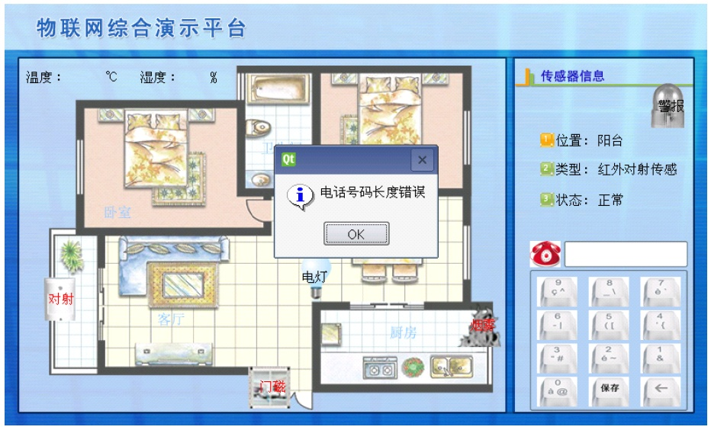

Slide 3
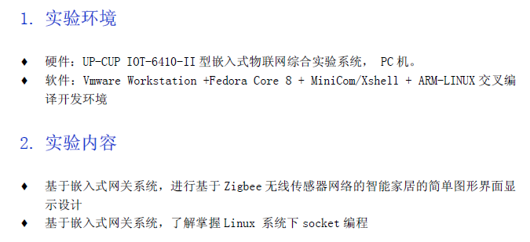

Slide 4
针对GUI 的综合实例，具体实现都是通络网络层对底层Zigbee（传感器、控制设备）、蓝牙、RFID 等功能进行封装，提供给GUI 上层界面统一的调用接口。
功能框图如下所示：

Slide 5
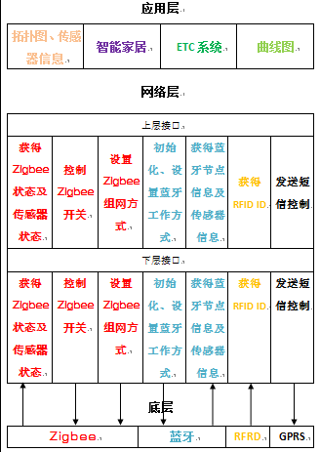

Slide 6
4. 网络服务层实现（Socket 通信）
套接口（Socket）为目前 Linux 上最为广泛使用的一种进程间通信机制，与其他的Linux 通信机制不同之处在于除了它可用于单机内的进程间通信以外，还可用于不同机器之间的进程间通信。但是由于 Socket 本身不支持同时等待和超时处理，所以它不能直接用来多进程之间的相互实时通信。本实验采用事件驱动库 libev 的方式构建我们的服务器模型。

Slide 7
4.1 Socket 服务器端
Libev 是一种高性能事件循环 / 事件驱动库，它需要循环探测事件是否产生，其循环体用 ev_loop 结构来表达 ，并用 ev_loop( ) 来启动。
void ev_loop( ev_loop* loop, int flags )

Slide 8
Libev 支持八种事件类型，其中包括 IO 事件。一个 IO 事件用 ev_io 来表征，并用ev_io_init() 函数来初始化：
void ev_io_init(ev_io *io, callback, int fd, int events)
初始化内容包括回调函数 callback，被探测的句柄 fd 和需要探测的事件，EV_READ 表“可读事件”，EV_WRITE 表“可写事件”。

Slide 9
用户需要做的仅仅是在合适的时候，将某些 ev_io 从 ev_loop 加入或剔除。一旦加入 ，下个循环即会检查 ev_io 所指定的事件有否发生；如果该事件被探测到，则 ev_loop 会自动执行 ev_io 的回调函数 callback()；如果 ev_io 被注销，则不再检测对应事件。

Slide 10
无论某 ev_loop 启动与否，都可以对其添加或删除一个或多个 ev_io，添加删除的接口是ev_io_start() 和 ev_io_stop()。
void ev_io_start( ev_loop *loop, ev_io* io )
void ev_io_stop( EV_A_* )
由此，可以容易得出 “一问一答”的服务器模型。如果服务器端不主动终止连接机制，各个连接可以维持任意时间，客户端可以自由选择退出时机。

Slide 11
实验源程序为UP-CUP IOT-6410-II型嵌入式物联网综合实验系统产品光盘\演示程序烧写目录\src\6410\GUI\目录下的server.tar.bz2
服务器主要实现流程是：
首先开启一个 Zigbee 后台线程（底层）监听服务器调用信息 ，接着利用 ev_io_start(loop,&ev_io_watcher);启动一个接收线程，专门用来接收客户端发送过来的命令信息，然后按照相应的协议进行解析，跳转到相应的接口，进一步调用底层Zigbee 等信息并返回正确的信息给客户端。

Slide 12
bool Server_GetZigBeeNwkInfo(int fd);
bool Server_GetZigBeeNwkTopo(int fd);
bool Server_GetTempHum(int fd);
bool Server_SetSensorStatus(int fd,unsigned int addr,
unsigned int state);
int Server_GetRfidId(int fd);
int Server_GetGPRSSignal(int fd);
bool Server_SendGprsMessage(int fd,
unsigned int *phone, unsigned int sensor);
int socket_init(char** argv);
void accept_callback(struct ev_loop *loop, ev_io *w, int revents);
void recv_callback(struct ev_loop *loop, ev_io *w int revents);
void write_callback(struct ev_loop *loop, ev_io *w, int revents);
void gprs_send();

Slide 13
int main(int argc ,char** argv)
{
int listen;
ev_io ev_io_watcher;
printf("flag_bind%d",flag_bind);
signal(SIGPIPE,SIG_IGN);
printf("start com monitor\n");
listen=socket_init(argv);
printf("flag_bind%d",flag_bind);
if(flag_bind)
{
ComPthreadMonitorStart();
}
init_int_queue(&pQueue);

Slide 14
//struct ev_loop *loop = ev_loop_new(EVBACKEND_EPOLL);
struct ev_loop *loop = ev_default_loop(EVBACKEND_EPOLL);
ev_io_init(&ev_io_watcher, accept_callback,listen, EV_READ);
ev_io_start(loop,&ev_io_watcher);
ev_loop(loop,0);
ev_loop_destroy(loop);
if(flag_bind)
{
ComPthreadMonitorExit();
}
printf("exit com monitor\n");
return 0;
}

Slide 15
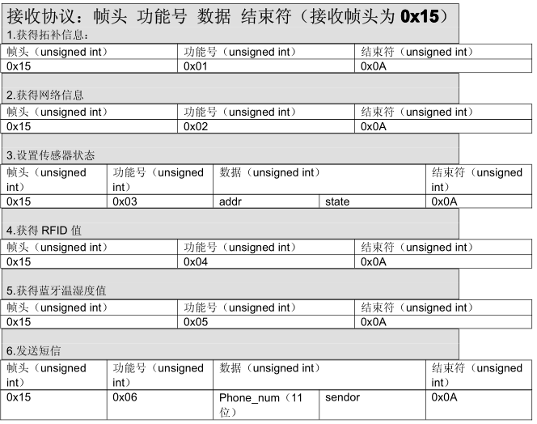
命令协议定义

Slide 16
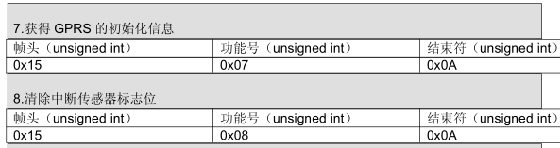

Slide 17
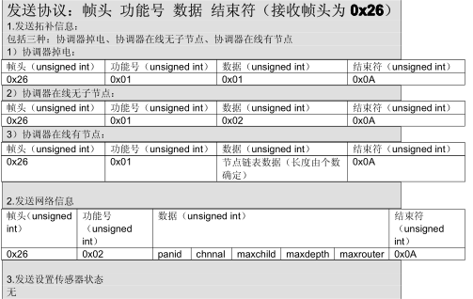

Slide 18
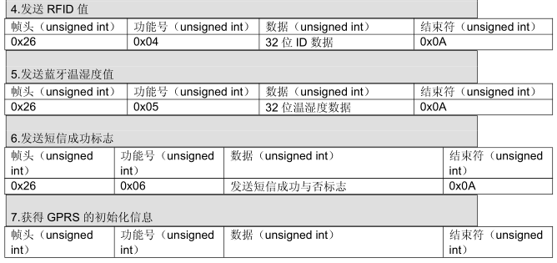


Slide 19
解析接收帧是由switch语句实现的（libev_test.c）：
void recv_callback(struct ev_loop *loop, ev_io *w, int revents)
{
printf("\nrecv_callback:\n");
unsigned int buffer[15]={0};
unsigned int temp;
int i=0;
tv.tv_sec=60;
tv.tv_usec=0;
FD_ZERO(&sds);
FD_SET(w->fd, &sds);
int ret = select((1+w->fd), &sds, NULL, NULL, &tv);

Slide 20
if(ret >0)
{
//printf("server select wait...\n");
if (FD_ISSET(w->fd, &sds))
{
//printf("server FD_ISSET...\n");
int len=0;
len=recv(w->fd,&buffer[i],sizeof(unsigned int),0);
if(len>0)
{
//printf("server buffer[i]=%d\n",buffer[i]);
while(buffer[i]!=0x0A)
{
i++;
len=recv(w->fd,&buffer[i],sizeof(unsigned int),0);
//printf("server buffer[i]=%d\n",buffer[i]);
}

Slide 21
if(buffer[0]==0x15)
{
temp=buffer[1];
switch(temp)
{
case 0x01://获得拓补信息
printf("COMMAND:-------TOPOINFO--------:\n");
Server_GetZigBeeNwkTopo(w->fd);
break;
case 0x02://获得网络信息
printf("COMMAND:-------GetZigBeeNwkInfo-----:\n");
Server_GetZigBeeNwkInfo(w->fd);
break;

Slide 22
case 0x03://设置传感器状态
printf("CMOMAND:---SET_SENSOR_STATUS:---:\n");
Server_SetSensorStatus(w->fd,buffer[2],buffer[3]);
break;
case 0x04://获得 RFID ID
printf("COMMAND:-------GetRfidId--------:\n");
Server_GetRfidId(w->fd);
break;
case 0x05://获得蓝牙温湿度
printf("COMMAND:-------GetTempHum--------:\n");
Server_GetTempHum(w->fd);
break;

Slide 23
case 0x06://发送短信
printf("COMMAND:-------SendGprsMessage----:\n");
Server_SendGprsMessage(w->fd,&buffer[2],buffer[13]);
break;
case 0x07://获得GPRS 初始化信息
printf("COMMAND:-------get GPRSSignal--------:\n");
Server_GetGPRSSignal(w->fd);
break;
case 0x08://清除中断传感器的标志位
printf("COMMAND:-------clear intrupt--------:\n");
gIntLock=0;
break;
default://其他
printf("error COMMAND\n");
break;
}
}

Slide 24
4.2 Socket 客户器端
客户端程序主要是用于同服务器端进行交互，实现为上层 GUI 图形界面提供封装好的接口，上层 GUI 可以直接调用，实现接口如下：

Slide 25
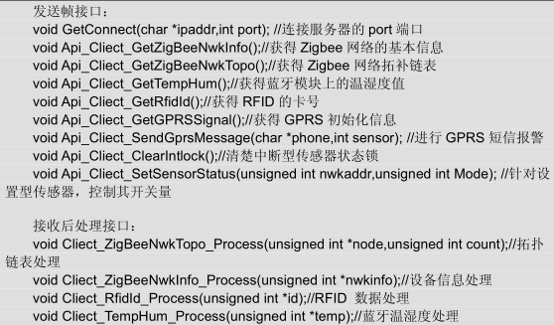

Slide 26
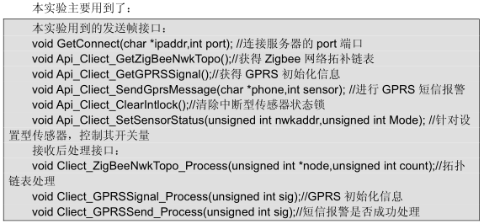
\物联网无线传感网络部分\exp\linux\QT_exp\smarthome 目录下的 server 目录，此目录针对 4 个 GUI 的综合样例及演示程序都是一致的，了解即可。

Slide 27
4.3 QT/E GUI 界面设计
本实验程序，大体流程是首先调用网络客户端的 GetConnect(char *ipaddr,int port)接口函数，连接到服务器的 port 端口，然后开启了一个 Zigbee 线程（zigbeetopo.cpp）,用来调用网络客户端的 Api_Cliect_GetZigBeeNwkTopo(&state)接口函数，获得 Zigbee 的节点信息链表（含有节点信息、传感器信息等），然后遍历链表监测各个节点传感器状态，并根据状态进行相应的信号发射，如果异常还会发射短信报警信号。

Slide 28
通过Api_Cliect_GetGPRSSignal()获得 GPRS 初始化的信息，如果初始化不成功将不会进行短信报警，初始化成功将会调用 Api_Cliect_SendGprsMessage(char *phone,int sensor)进行GPRS 短信报警。
QT 上层接收到相关信号后，会转到相应的槽函数进行处理，例如设置传感器报警图标并短信报警等。

Slide 29
同时针对控制型设备如电灯，设计了一个按钮 ui->pushButton_light，通过
connect(ui->pushButton_light,SIGNAL(clicked()),
this,SLOT(pushButton_light_clicked()));
建立信号槽连接，当按下其按钮，会相应的触发 pushButton_light_clicked())函数，在此函数中会调用网络客户端的 Api_Cliect_SetSensorStatus(nwkaddr,state)接口函数设置开关灯。
针对中断型传感器会通过 Api_Cliect_ClearIntlock()清除中断型传感器状态锁

Slide 30
界面构造函数：
MainWidget::MainWidget(QWidget *parent) :
QWidget(parent),
ui(new Ui::MainWidget)
{
ui->setupUi(this);
//设置主界面背景
QPalette palette1=this->palette(); palette1.setBrush(QPalette::Window,QBrush(QPixmap(":/images/up_wsn_bg2.jpg")));
this->setPalette(palette1);
this->setAutoFillBackground(true);

Slide 31
//设置智能家居界面背景
palette1.setBrush(QPalette::Window,QBrush(QPixmap(":/images/05.jpg")));
ui->frame_10->setPalette(palette1);
ui->frame_10->setAutoFillBackground(true);
//设置报警电话号码及内容的长度
phone_data=(char*)malloc(39);
phone_num=(char *)malloc(ui->number_value->text().length());

Slide 32
{//for htu sensor 设置门磁、红外对射、烟雾传感器及电灯图标
ui->pushButton_light->setStyleSheet("QPushButton{background-image: url(:/images/node_light.png);}"
"QPushButton{background-color: rgba(255, 255, 255, 0);}"
"QPushButton:hover{background-image: url(:/images/node_light.png);}"
"QPushButton:pressed{background-image: url(:/images/node_light.png);}");
ui->pushButton_light->setFlat(true);
QPalette palette2=this->palette();
palette2.setBrush(QPalette::Window,
QBrush(QPixmap(":/images/node_warning.png")));
palette2.setColor(QPalette::WindowText,Qt::green);
ui->label_warn->setPalette(palette2);
ui->label_warn->setAutoFillBackground(true);

Slide 33
int_label=new MyLabelHtu(ui->frame_11);
int_label->setGeometry(QRect(260,350, 51, 51));
int_label->setText(QString::fromUtf8(" 门磁"));
palette1.setBrush(QPalette::Window,
QBrush(QPixmap(":/images/node_dir.png")));
palette1.setColor(QPalette::WindowText,Qt::red);
int_label->setPalette(palette1);
int_label->setAutoFillBackground(true);
smog_label=new MyLabelHtu(ui->frame_11);
smog_label->setGeometry(QRect(500,280, 51, 51));
smog_label->setText(QString::fromUtf8(" 烟雾"));
palette1.setBrush(QPalette::Window,
QBrush(QPixmap(":/images/node_smog.png")));
palette1.setColor(QPalette::WindowText,Qt::red);
smog_label->setPalette(palette1);
smog_label->setAutoFillBackground(true);

Slide 34
irda_label=new MyLabelHtu(ui->frame_11);
irda_label->setGeometry(QRect(20,250, 51, 51));
irda_label->setText(QString::fromUtf8(“ 对射”));
palette1.setBrush(QPalette::Window,
QBrush(QPixmap(":/images/node_magt.png")));
palette1.setColor(QPalette::WindowText,Qt::red);
irda_label->setPalette(palette1);
irda_label->setAutoFillBackground(true);
int_flag=0;
smog_flag=0;
irda_flag=0;
connect(int_label,SIGNAL(clicked()),
this,SLOT(int_show()));
connect(smog_label,SIGNAL(clicked()),
this,SLOT(smog_show()));
connect(irda_label,SIGNAL(clicked()),
this,SLOT(irda_show()));
}

Slide 35
//连接本地服务器，端口号是7838
char *ipaddr="192.168.12.248";
int port=7838;
cliect_thread = new Cliect();
cliect_thread->GetConnect(ipaddr,port);

Slide 36
//建立相关的信号槽
connect(ui->pushButton_light,SIGNAL(clicked()),this,
SLOT(pushButton_light_clicked()));//开关灯
connect(cliect_thread,SIGNAL(sendMsgsignal(int )),this,
SLOT(gprs_sendMsg(int)));//发送短信报警
connect(cliect_thread,SIGNAL(Int_StateChanged_1()),this,
SLOT(Int_change_1()));//门磁传感器异常
connect(cliect_thread,SIGNAL(Irda_StateChanged_1()),this,
SLOT(Irda_change_1()));//红外对射传感器异常
connect(cliect_thread,SIGNAL(Smog_StateChanged_1()),this,
SLOT(Smog_change_1()));//烟雾传感器异常
connect(cliect_thread,SIGNAL(Int_StateChanged_0()),this,
SLOT(Int_change_0()));//门磁传感器正常
connect(cliect_thread,SIGNAL(Irda_StateChanged_0()),this,
SLOT(Irda_change_0()));//红外对射传感器正常
connect(cliect_thread,SIGNAL(Smog_StateChanged_0()),this,
SLOT(Smog_change_0()));//烟雾传感器正常
connect(cliect_thread,SIGNAL(sendTempHum(unsigned long )),this,
SLOT(show_TempHum(unsigned long )));//显示温湿度
connect(cliect_thread,SIGNAL(Sim(int )),this,SLOT(Set_Sim(int)));//
connect(cliect_thread,SIGNAL(Send(int)),this,SLOT(Set_Send(int)));

Slide 37
connect(this,SIGNAL(Int_StateChanged_1()),this,
SLOT(Int_change_1()));
connect(this,SIGNAL(Irda_StateChanged_1()),this,
SLOT(Irda_change_1()));
connect(this,SIGNAL(Smog_StateChanged_1()),this,
SLOT(Smog_change_1()));
connect(this,SIGNAL(Int_StateChanged_0()),this,
SLOT(Int_change_0()));
connect(this,SIGNAL(Irda_StateChanged_0()),this,
SLOT(Irda_change_0()));
connect(this,SIGNAL(Smog_StateChanged_0()),this,
SLOT(Smog_change_0()));

Slide 38
cliect_thread->start();
zb_thread = new ZigbeeTopo();
light_state=0;
Sim_state=0;
ui->state_sim->setText(QString::fromUtf8("未初始化"));
cliect_thread->Api_Cliect_GetGPRSSignal();
initPad();///初始化界面中的软键盘
}

Slide 39
发送线程及接收函数：发送线程实现发送获取 Zigbee 节点链表命令Api_Cliect_GetZigBeeNwkTopo()，然后接收处理函数循环检测各节点传感器类型、状态，并根据状态发射相应信号，进行报警
ZigbeeTopo::ZigbeeTopo()
{
cliect_thread1 = new Cliect();
this->start();
}
void ZigbeeTopo::run()
{ while(1)
{
mutex.lock();
cliect_thread1->Api_Cliect_GetZigBeeNwkTopo();
mutex.unlock();
usleep(800000);
}
}

Slide 40
发送获取拓补信息、短信报警、获得 GPRS 初始化信息、清除中断锁命令帧的函数如下(Cliect_td.cpp)：
void Cliect::Api_Cliect_GetZigBeeNwkTopo()
{
//qDebug("Api_Cliect_GetZigBeeNwkTopo send \n");
unsigned int buffer[3]={0};
buffer[0]=0x15;
buffer[1]=0x01;
buffer[2]='\n';
//qDebug("Api_Cliect_GetZigBeeNwkInfo send sockfd:%d\n",sockfd);
int len=::write(sockfd, (unsigned int*)(&buffer), sizeof(buffer));
if(len<=0)
{
qDebug("Api_Cliect_GetZigBeeNwkTopo send error\n");
}
}

Slide 41
void Cliect::Api_Cliect_ClearIntlock()
{
unsigned int buffer[3]={0};
buffer[0]=0x15;
buffer[1]=0x08;
buffer[2]='\n';
int len=::write(sockfd, (unsigned int*)(&buffer), sizeof(buffer));
if(len<=0)
{
qDebug("Api_Cliect_ClearIntlock send error\n");
}
}

Slide 42
void Cliect::Api_Cliect_GetGPRSSignal()
{
//qDebug("Api_Cliect_GetGPRSSignal send \n");
unsigned int buffer[3]={0};
buffer[0]=0x15;
buffer[1]=0x07;
buffer[2]='\n';
//qDebug("Api_Cliect_GetZigBeeNwkInfo send sockfd:%d\n",sockfd);
int len=::write(sockfd, (unsigned int*)(&buffer), sizeof(buffer));
if(len<=0)
{
qDebug("Api_Cliect_GetGPRSSignal send error\n");
}
}

Slide 43
void Cliect::Api_Cliect_SendGprsMessage(char *phone,int sensor)
{
//qDebug("Api_Cliect_SendGprsMessage send \n");
unsigned int buffer[15]={0};
buffer[0]=0x15;
buffer[1]=0x06;
int i=0;
qDebug("Api_Cliect_SendGprsMessage send :\n");
for(i=0;i<11;i++)
{
buffer[2+i]=*(phone+i);
qDebug("%d",*(phone+i));
}

Slide 44
qDebug("\n");
buffer[13]=sensor;
buffer[14]='\n';
//qDebug("Api_Cliect_GetZigBeeNwkInfo send sockfd:%d\n",sockfd);
int len=::write(sockfd, (unsigned int*)(&buffer), sizeof(buffer));
if(len<=0)
{
qDebug("Api_Cliect_SendGprsMessage send error\n");
}
}

Slide 45
void Cliect::Api_Cliect_SendGprsMessage(char *phone,int sensor)
{ //qDebug("Api_Cliect_SendGprsMessage send \n");
unsigned int buffer[15]={0};
buffer[0]=0x15;
buffer[1]=0x06;
int i=0;
qDebug("Api_Cliect_SendGprsMessage send :\n");
for(i=0;i<11;i++)
{
buffer[2+i]=*(phone+i);
qDebug("%d",*(phone+i));
}

Slide 46
qDebug("\n");
buffer[13]=sensor;
buffer[14]='\n';
//qDebug("Api_Cliect_GetZigBeeNwkInfo send sockfd:%d\n",sockfd);
int len=::write(sockfd, (unsigned int*)(&buffer), sizeof(buffer));
if(len<=0)
{
qDebug("Api_Cliect_SendGprsMessage send error\n");
}
}

Slide 47
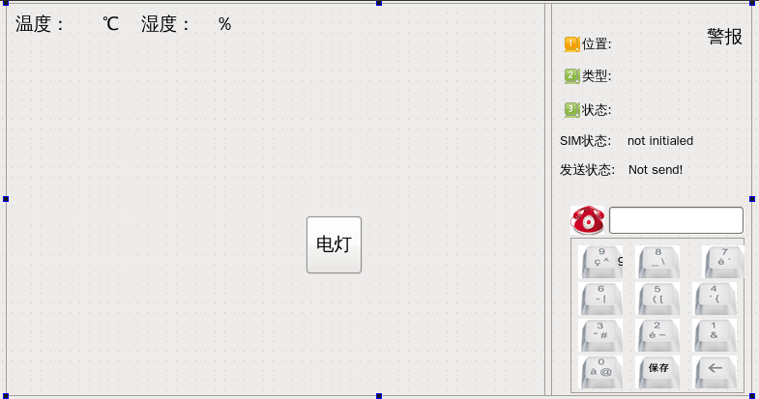

Slide 48
